Slide 1
103學年度畢業滿3年畢業生系所流向追蹤回收比率(資訊工程學系學士生)
科系 | 學生數總數 | 已追蹤筆數 | 拒答筆數 | 尚未追蹤筆數 | 已追蹤比率 | 含拒答追蹤比率
資訊工程學系 | 67 | 51 | 0 | 16 | 76.12% | 76.12%

Slide 3
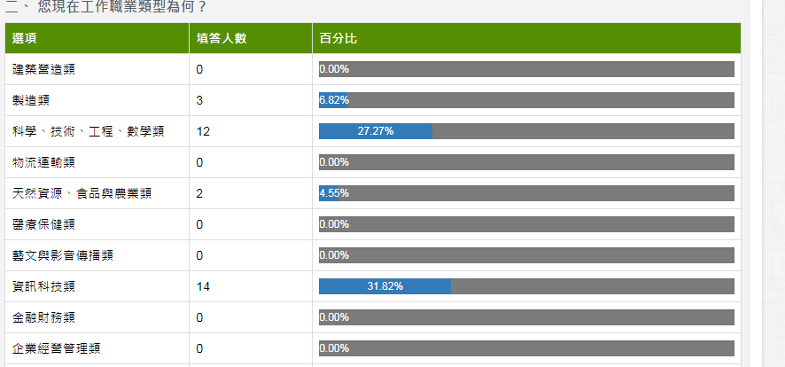

Slide 6
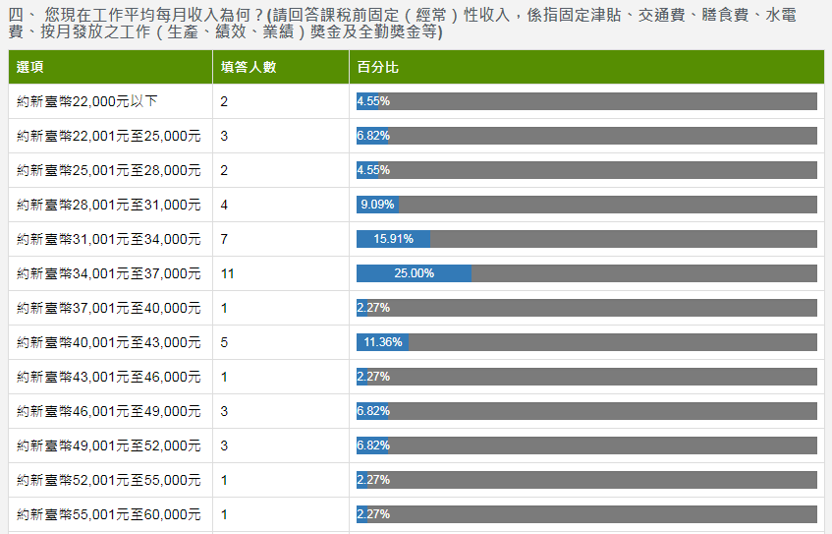

Slide 7
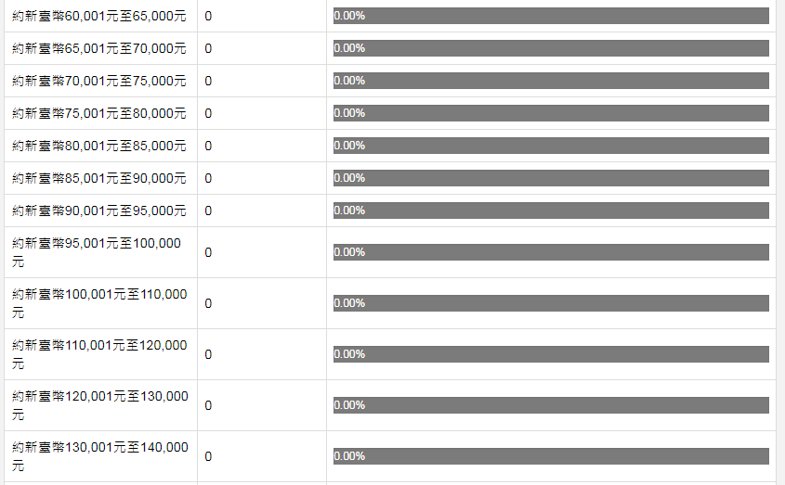

Slide 15
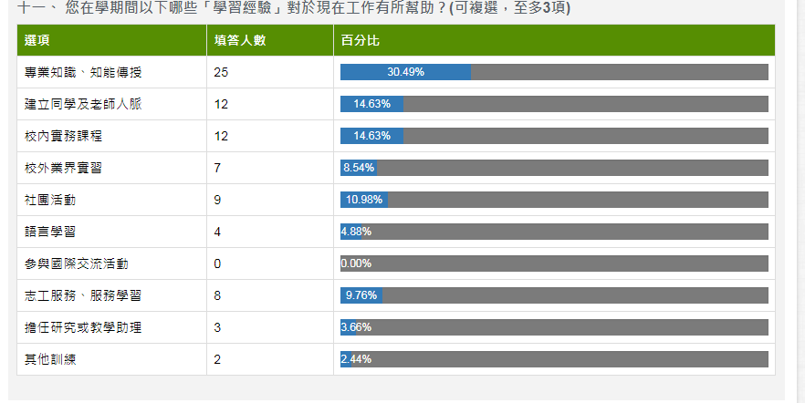

Slide 18
